Slide 1
Netcongestie: Rem op de energietransitie?

Slide 2
Agenda
Voorstellen
Proeftuin Rozendaal – “de Eurowoningen”
Aanpak in de wijk
Voortgang Proeftuin
Dilemma

Slide 3
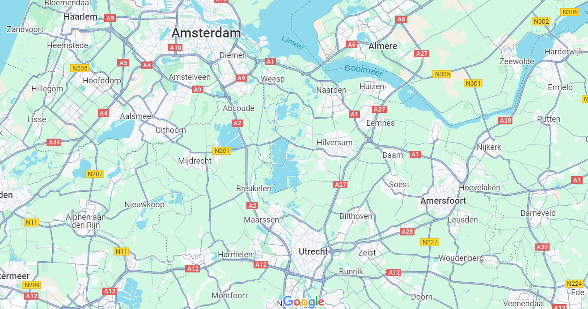
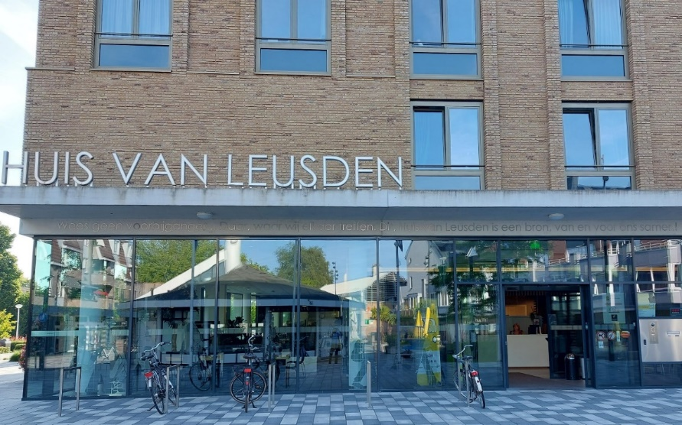
Notes:
Gemeente met ruim 31.500 inwoners, in het midden van het land. Groenste gemeente, 6 wijken, 28 buurten. Bijna 14000 huishoudens. Dubbelrol Jos

Slide 4
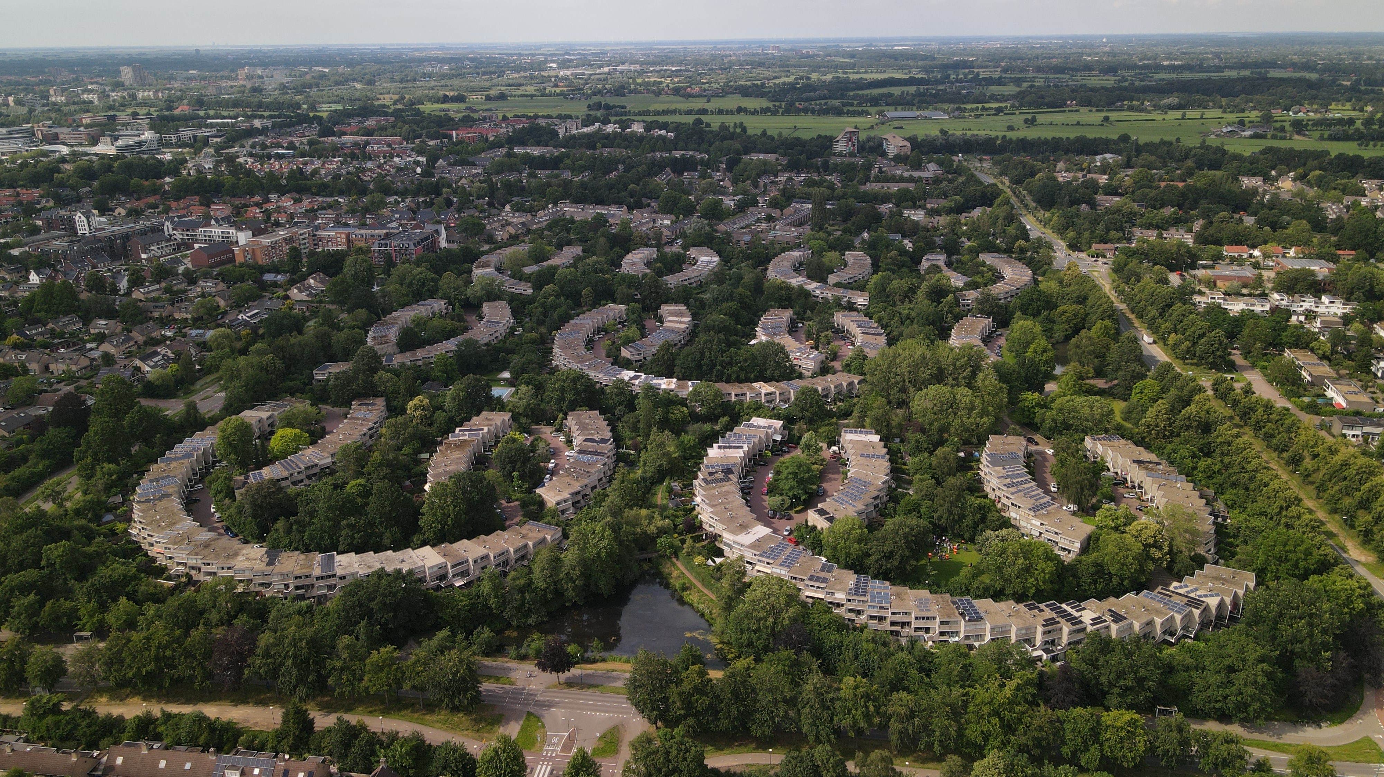
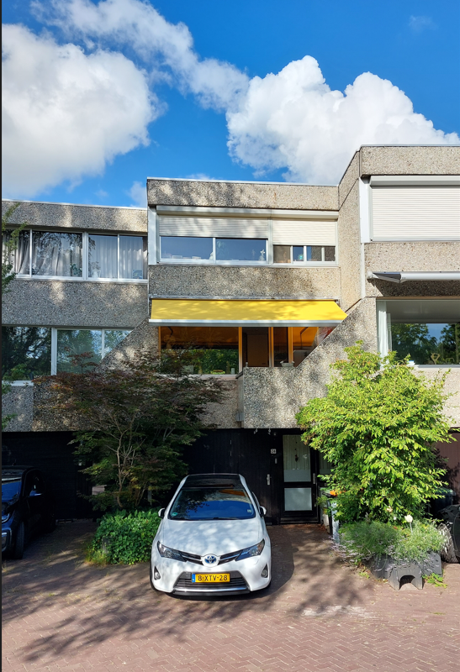
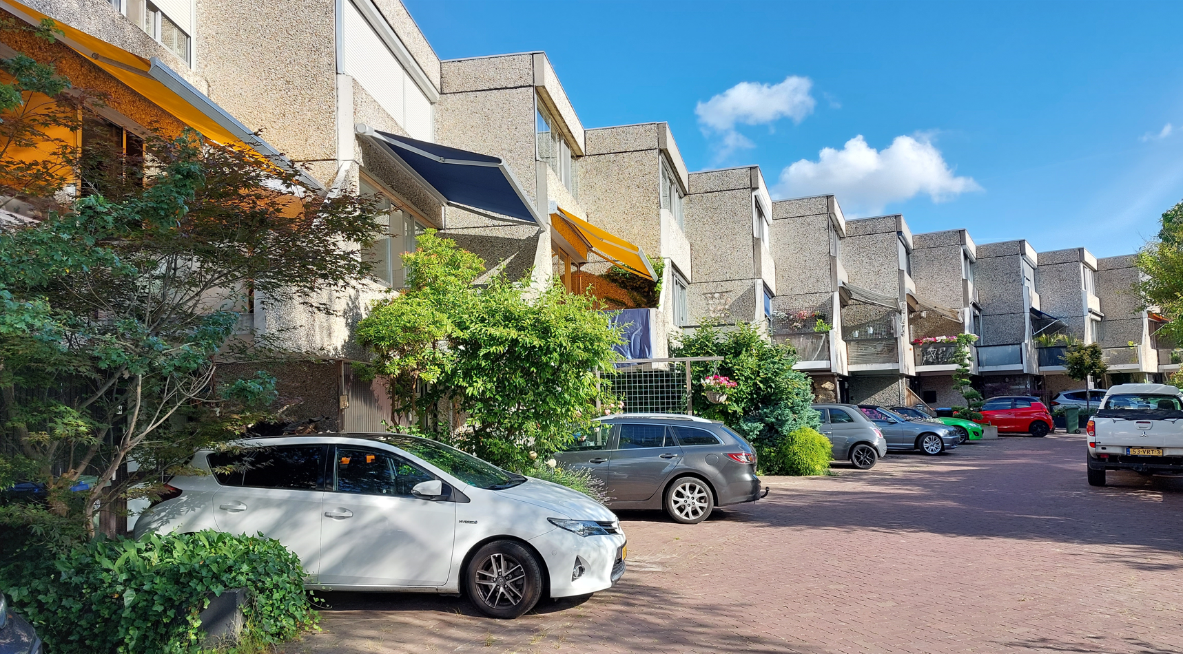
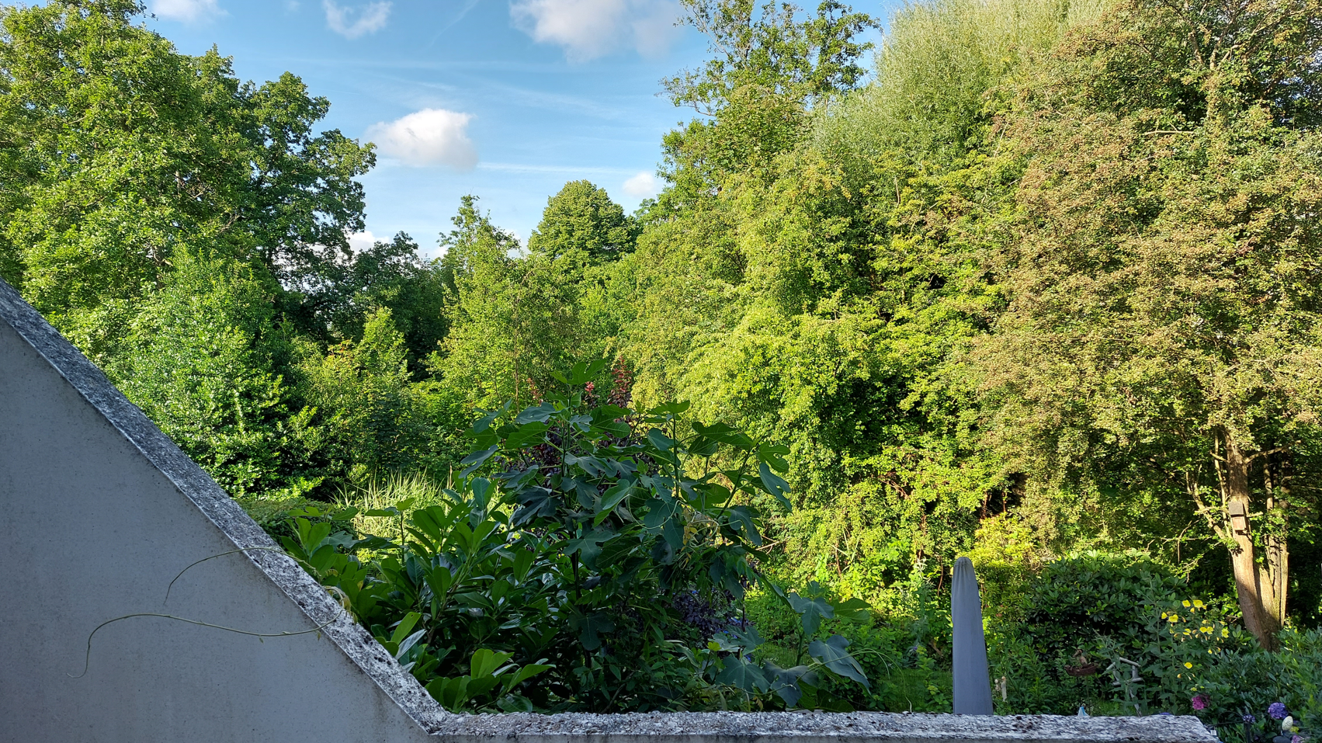
Proeftuin Rozendaal - “De Eurowoningen”
Notes:
Als gemeente is als 1e wijk Rozendaal uitgekozen

Slide 5
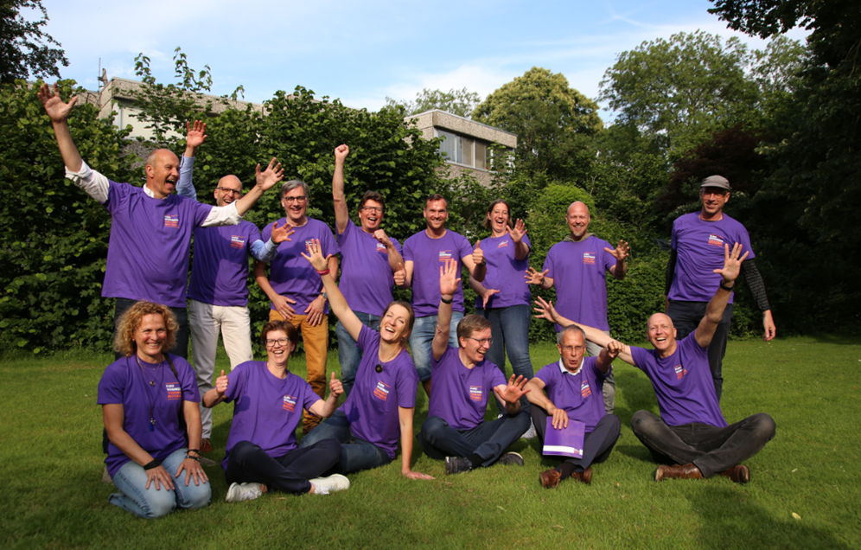
Aanpak in de wijk
Informeren en inspireren
Website
Buurtplan
Nieuwsbrieven
Webinars
Inloopspreekuur
Betrekken bewoners (bewonerspanel)
Betaalde maatwerkadviezen
Collectieve inkoopacties

Slide 6
Voortgang proeftuin

Slide 8
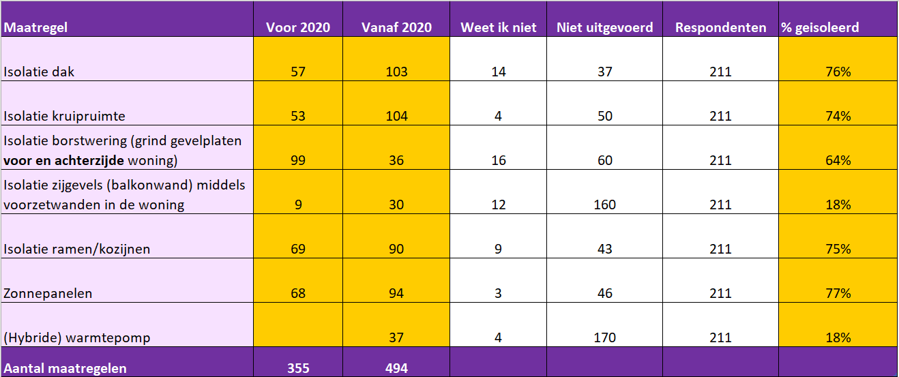
Genomen maatregelen
Bron: enquête Eurowoningen 2025

Slide 9
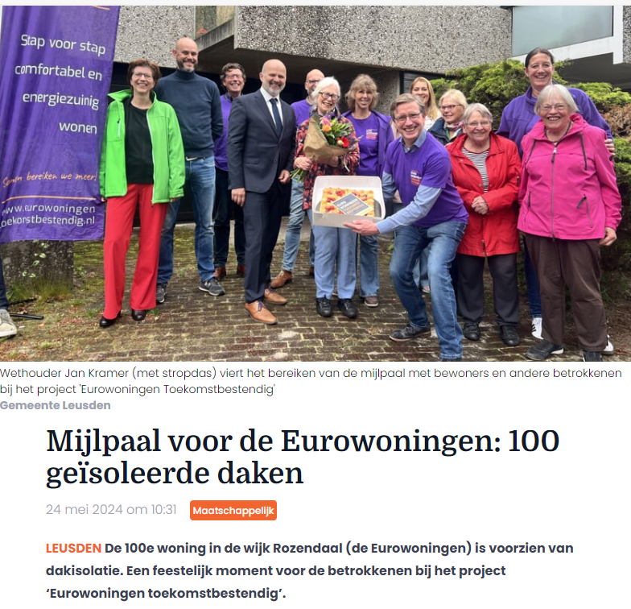
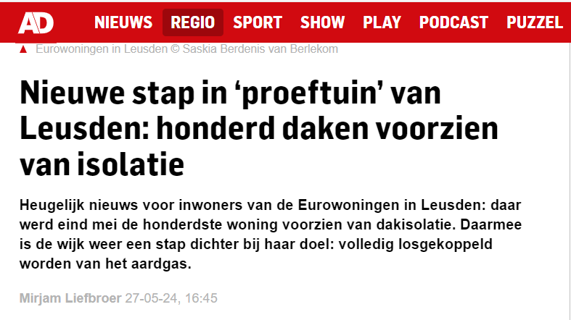
Voortgang proeftuin Eurowoningen

Slide 10
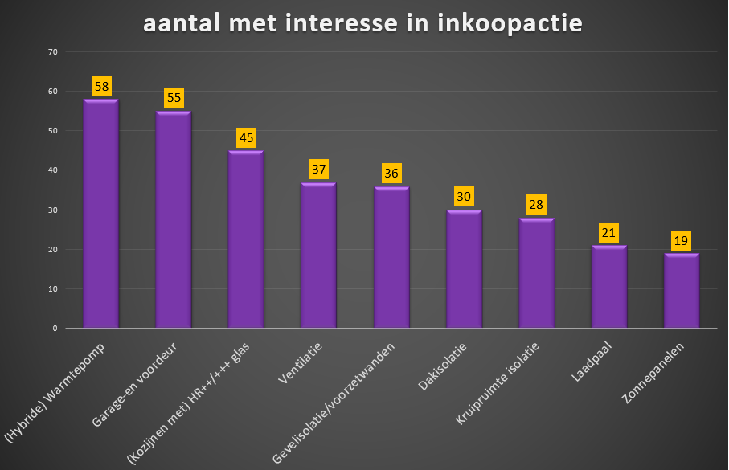

Slide 11
Dilemma

Slide 12
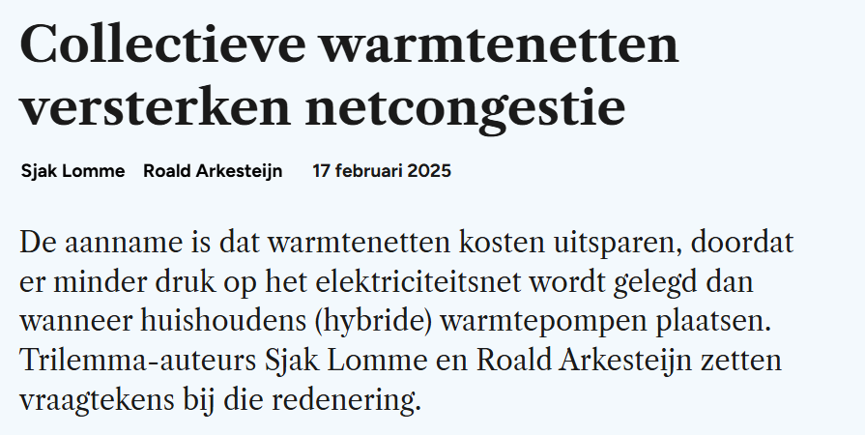

Slide 13
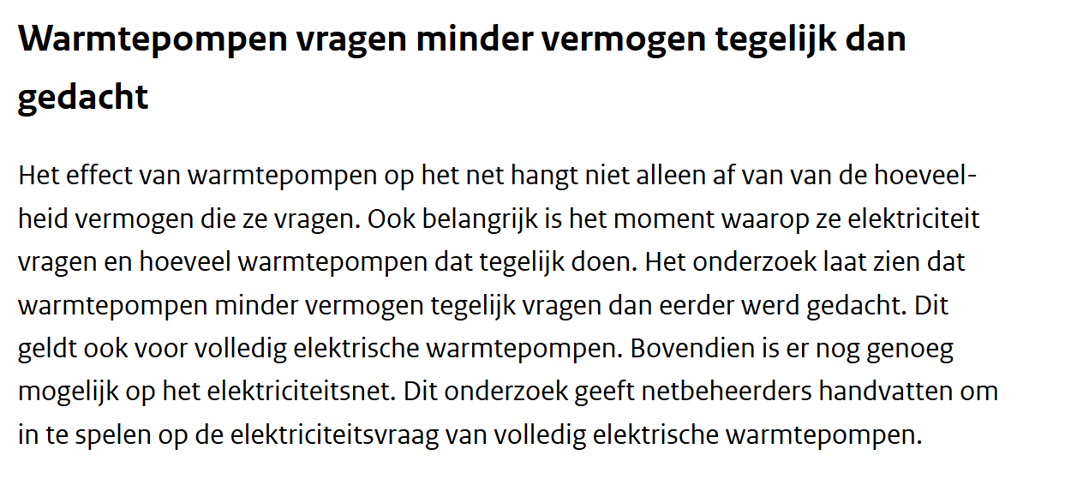
Proeftuin voortzetten
Hoe kunnen we in samenspraak de proeftuin voortzetten met de individuele, all electric, warmteoplossing

